Slide 1
PROJECT PROPOSAL · 开题答辩
大模型逻辑推理
过程监督强化学习算法
Process-Supervised Reinforcement Learning for LLM Reasoning
基于 GRPO 与过程奖励模型的稠密信号设计 · 面向竞赛级数学推理
汇报日期 · 2026年4月
01 / 13

Slide 2
课题概述
Topic Overview · 输入、输出与研究边界
一句话定位: 设计一种过程监督式强化学习算法,为长思维链推理的每一步提供稠密、稳健、抗黑客的奖励信号,提升大模型在竞赛级数学题上的解题能力。
INPUT 输入
OUTPUT 成果
BOUNDARY 约束
基础模型: Qwen2.5-Math-7B / DeepSeek-Math-7B
过程标注数据 (PRM800K等)
训练后的推理模型 (GPRO)
相关 Benchmark 评测报告
过程评分规则 & 过程奖励模型
ProcessBench/PRMBench
聚焦数学推理
7B 参数量级,LoRA 微调
大模型逻辑推理过程监督强化学习算法 · 开题答辩
02 / 13

Slide 3
核心难点剖析
Key Challenges · 为什么这是个难题
将基于最终答案的二元反馈,转化为针对长 CoT 每一步的细粒度稠密信号,需要同时解决两大难题:
难题 1
难题 2
奖励黑客 (Reward Hacking)
长链信贷分配 (Credit Assignment)
模型生成符合局部奖励最大化、但无实质逻辑增益的冗余步骤,以此「骗取」高分。
当 50 步推理终于得出正确答案,如何把这份功劳合理分配回每一步?
观察:
数学化目标:
PRM 分数与最终正确性常常不一致
累积式价值函数会放大局部高分步骤
DeepSeek-R1 因此放弃传统 PRM
Reward = w₁·step₁ + w₂·step₂ + … + wN·stepN
+ Conclusion ⊗ GroundTruth
核心问题:如何学习出合理的步级权重 wᵢ
大模型逻辑推理过程监督强化学习算法 · 开题答辩
03 / 13

Slide 4
数据集来源
Datasets · 训练 + 评测 + 自动合成
① 步级监督(训练 PRM)
② 训练集(SFT + RL)
③ 评测集(竞赛级)
MATH (Hendrycks)
AIME 2024 / 2025
PRM800K
12.5K 题,5 难度等级
美国数学邀请赛
OpenAI · 80万步级人工标注
GSM8K
MATH-500
自合成
8.5K 小学应用题
MATH 测试子集
GPT-4o-mini + MC 共识过滤
NuminaMath-CoT
OlympiadBench
86万道带推理过程的题
国际奥赛题库
大模型逻辑推理过程监督强化学习算法 · 开题答辩
04 / 13

Slide 5
基线方案
Baselines · 用什么对比验证我们的算法有效
我们设置 4 组基线,覆盖「无 RL / 仅结果奖励 RL / 过程奖励 RL」三档难度,确保结果可对比。
# | 基线方法 | 核心机制 | 代表论文 | MATH-500 ≈
B0 | Base | Qwen2.5-Math-7B 直接输出 | Qwen 技术报告 | ~60%
B1 | GRPO (仅结果奖励) | 组内相对优势,二元正确性奖励 | DeepSeekMath, 2024 | ~72%
B2 | GRPO + 过程规则奖励 | 直接讨论用自动化规则/优势函数做过程奖励，不依赖神经 PRM | Rewarding Progress, 2024 | ~84%
B3 | GRPO + PRM (我们的目标基线) | 在 B1 基础上注入 PRM 稠密信号 | PROGRS / PURE, 2025 | 目标 ≥ 86%
评价指标: Pass@1 (单次正确率) · Maj@N (自洽投票)
大模型逻辑推理过程监督强化学习算法 · 开题答辩
05 / 13

Slide 6
改动与提升计划
四个改动方向
01
过程奖励注入GRPO
02
优化信贷分配机制
在GRPO的训练框架中引入过程奖励信号，使模型不仅根据最终答案获得反馈，也能根据中间推理步骤获得细粒度监督。
该设计在保持GRPO无需独立价值模型优势的同时，增强对长链推理过程的约束能力。
针对长推理链中奖励分配不均的问题，调整价值评估方式，使奖励不再简单依赖未来收益累加，而是更加关注推理过程中相对薄弱或不稳定的步骤。
该机制有助于降低局部高奖励对整体训练目标的干扰。
增强过程监督
提升奖励稳定性
03
学习步级权重
04
构建数据合成流程
将推理步骤的权重由固定设定改为可学习参数，根据不同步骤对最终推理结果的贡献程度动态调整权重。通过该方式，使模型能够更加关注关键推理环节，减少无关或低价值步骤对训练的影响。
设计自动化数据合成与筛选流程，结合模型生成、自动验证与评审机制，获得可用于过程监督训练的高质量数据。该流程能够降低对人工标注数据的依赖，并为后续实验提供可复用的数据基础。
刻画关键推理步骤
提高数据构建效率
大模型逻辑推理过程监督强化学习算法 · 开题答辩
06 / 13

Slide 7
创新点
与已有工作的差异
现有方法通常侧重于结果奖励或过程奖励的单一改进；本项目尝试从算法目标、步骤建模和数据构建三个层面对过程监督强化学习进行组合优化
ALGO
GRPO + PRM 联合优化
在 GRPO 的组内相对优势训练框架下，引入过程级奖励信号，使模型优化目标同时考虑最终答案正确性和中间推理过程质量。相比仅使用结果奖励的方法，该方案能够提供更细粒度的训练反馈，有助于提升长链推理的稳定性。
MODEL
可学习步级权重方法
针对不同推理步骤贡献程度不同的问题，引入可学习的步级权重机制，使模型能够动态调整各步骤在训练目标中的影响。
该设计有助于突出关键推理步骤，降低低价值或不稳定步骤对整体训练的干扰。
DATA
自动化过程数据构建
构建面向过程监督的数据生成与筛选流程，结合多次采样验证和模型评审，对生成的推理过程进行质量控制。
该流程能够减少对人工标注数据的依赖，并为后续训练和评测提供可复用的数据基础。
大模型逻辑推理过程监督强化学习算法 · 开题答辩
07 / 13

Slide 8
算力资源与预算
Compute & Budget
1×A800
200h
¥4.34K
80GB · 单节点
GPU · 训练总时长
整体预算上限
训练硬件
估算用量
3个月总额
项目 | 规格 / 用途 | 数量 | 单价 | 小计
云 GPU 训练 | 1×A800 80GB · LoRA RL | 200 h | ¥7/h | ¥1,400
LLM API | DeepSeek-V4-Pro · 数据合成与 LLM-as-judge | 预计1,500元 | 输入：12￥/1M 输出：24￥/1M | ¥1,500
开发工具 | ChatGPT Plus × 4 人 · 3 个月 · 代码协助与专业建议 | 6 月席 | $20/月 | ¥1,440
合计 | —— | — | — | ≈ ¥4,340
大模型逻辑推理过程监督强化学习算法 · 开题答辩
08 / 13

Slide 9
人员分工
Team Roles
A
数据 & PRM 训练
B
RL 算法 & 训练
强奕翔
谢延坤
数据合成 pipeline 开发
PRM 模型训练 / 调参
ProcessBench 评测
GRPO + PRM 算法集成
min-form 信贷分配实现
训练稳定性调优
技能栈: Python · HF Transformers · LLM API
技能栈: PyTorch · TRL · DeepSpeed
C
评测 & 基线复现
D
算法设计 & 文档
邓锡泽
张旭
B0/B1/B2 基线复现
MATH/AIME 评测脚本
对比实验 + 可视化
理论分析 / 创新点设计
白皮书 + 答辩材料
代码 review + 仓库维护
技能栈: vLLM · 评测自动化 · matplotlib
技能栈: RL 理论 · LaTeX · Git
大模型逻辑推理过程监督强化学习算法 · 开题答辩
09 / 13

Slide 10
时间规划
已完成 2 周前期 · 剩余 10 周冲刺
W0
已完成
W2
W4
W6
W8
W10
W12
P1 · 论文调研 + 仓库搭建
✓
P2 · 基线 B0/B1 复现
P3 · 数据合成 pipeline
P4 · PRM 训练 + 评测
P5 · GRPO+PRM 算法实现
P6 · 主实验 + 消融
P7 · 写作 + 答辩准备
ROADMAP
PRM v1
完成
首版联合
训练成功
实验冻结
大模型逻辑推理过程监督强化学习算法 · 开题答辩
10 / 13

Slide 11
现存问题与预案
5 大挑战
高
训练不稳定 / 奖励崩塌
降学习率 + 增 KL 约束 + 设置 clip 阈值;预留小模型 (1.5B) 作为快速迭代沙箱。
中
PRM 步级标签噪声大
MC + LLM-judge 共识过滤;先在 GSM8K 这种结构化数据上验证,再迁移 MATH。
中
算力超预算
全程 LoRA 微调;关键实验用 7B,消融实验降到 1.5B/3B;争取校内 / 云厂商代金券。
中
AIME/IMO 评测难度过高 提升不显著
建立分层评测 (GSM8K → MATH-500 → AIME),用增量贡献而非绝对分数衡量进步。
低
4 人协作冲突 / 进度脱节
GitHub Project 看板 + 每周例会 + 双周 cross-review;预留 W11-W12 作整合缓冲。
大模型逻辑推理过程监督强化学习算法 · 开题答辩
11 / 14

Slide 12
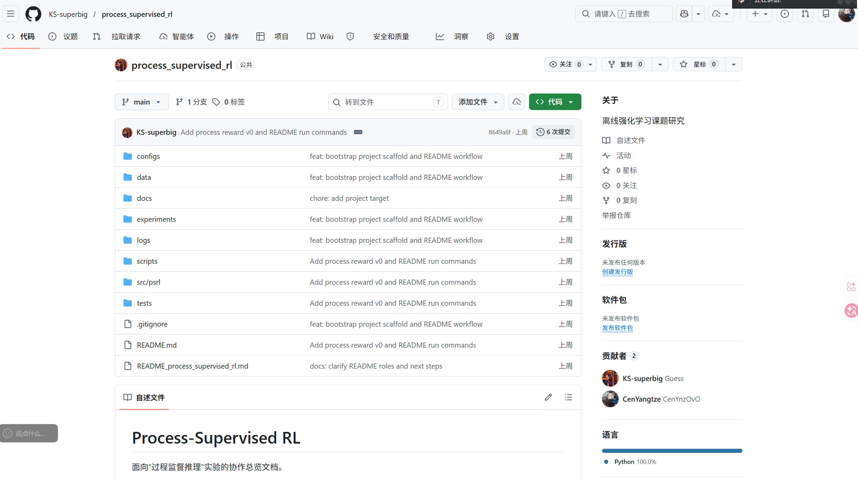
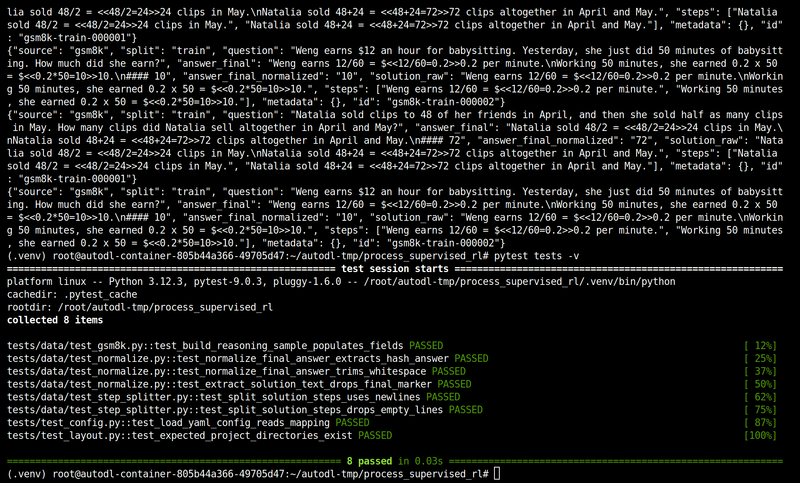
前期工作
论文调研 · 仓库搭建 · 初步复现
① 论文调研
② 仓库搭建
③ 初步复现
已精读 7 篇核心论文，泛读近 20 篇
https://github.com/KS-superbig/process_supervised_rl
GSM8K 环境 + PyTest 测试通过
Let's Verify Step by Step (OpenAI, 2023)
DeepSeekMath / GRPO (2024)
Math-Shepherd (ACL 2024)
PURE: Process-supervised RL (2025)
PROGRS (2026)
ReST-MCTS* (NeurIPS 2024)
Lessons of PRMs (Qwen, 2025)
[ 训练曲线 / 评测对比图 ]
已完成模块:
数据加载器 (PRM800K + MATH)
评测脚本 (MATH-500 自动评分)
GRPO 训练脚手架 (基于 TRL)
复现结果:
环境可行性验证通过
大模型逻辑推理过程监督强化学习算法 · 开题答辩
11 / 13

Slide 13
预期成果
Expected Deliverables · 三大类产出
②
①
③
算法 + 模型
数据 + 工具链
文档 + 报告
GRPO+PRM 联合训练算法
训练后的 7B 推理模型权重
在 MATH-500 上目标 ≥ 86% (B1 基线 +4pt)
开源且可复用的步级数据合成 pipeline
≥ 100K 条自动标注的步级数据
ProcessBench 上 PRM 步错识别准确率 ≥ 70%
技术论文/白皮书
完整代码仓库
大模型逻辑推理过程监督强化学习算法 · 开题答辩
12 / 13

Slide 14
CONCLUSION & Q&A
Thank you
敬请各位老师同学批评指正
我们要做的事 ——
做什么
在 GRPO 框架下设计稠密、抗黑客的过程奖励
怎么做
GRPO + PRM 联合优化 & 步级权重调整方法 & 数据构建流水线
做到什么
MATH-500 ≥ 86% · 开源 pipeline · 白皮书
团队成员: 张旭 谢延坤 强奕翔 邓锡泽 · 13 / 13

